Slide 1
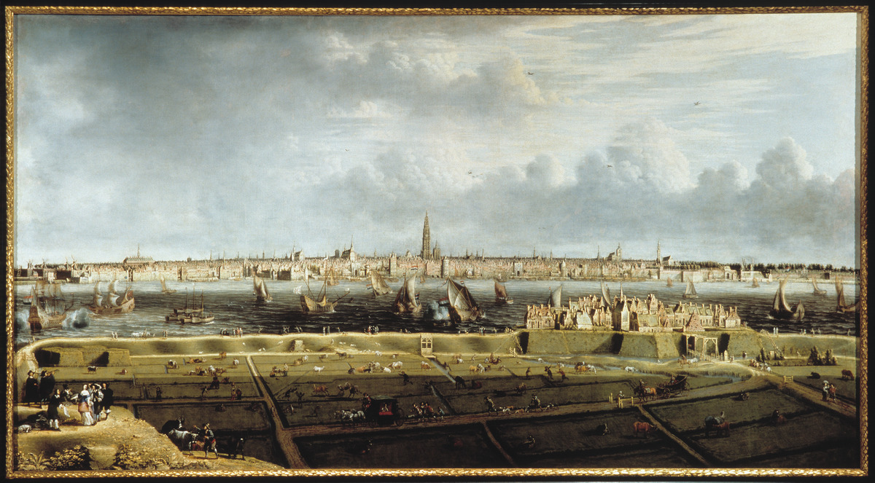
Steden en Burgers
Steden, netwerken en bestuurders (1302-1602)

Slide 2
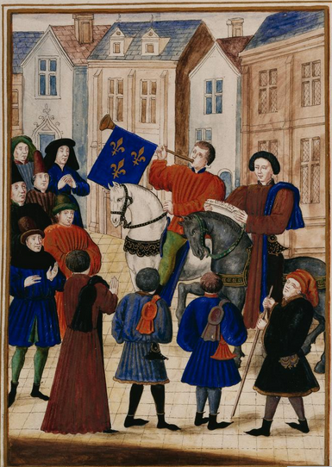
Leidende vraag + Leerdoelen
Steden en Burgers in de Lage Landen
Leidende vraag:
Welke invloed hadden economische en politieke ontwikkelingen op de positie van de stedelijke burgerij in de Nederlandse gewesten (1302-1602)?
Leerdoelen:
In welke handelsnetwerken waren Brugge, Antwerpen en Amsterdam actief?
Hoe ontwikkelden verhoudingen tussen burgers, geestelijken en vorsten zich?
Hoe leidde het beleid van Habsburgse vorsten tot de economisch bloeiende Republiek?
Steden in Vlaanderen en Artesië
(1050-1302)
Boeren en Burgers

Slide 3
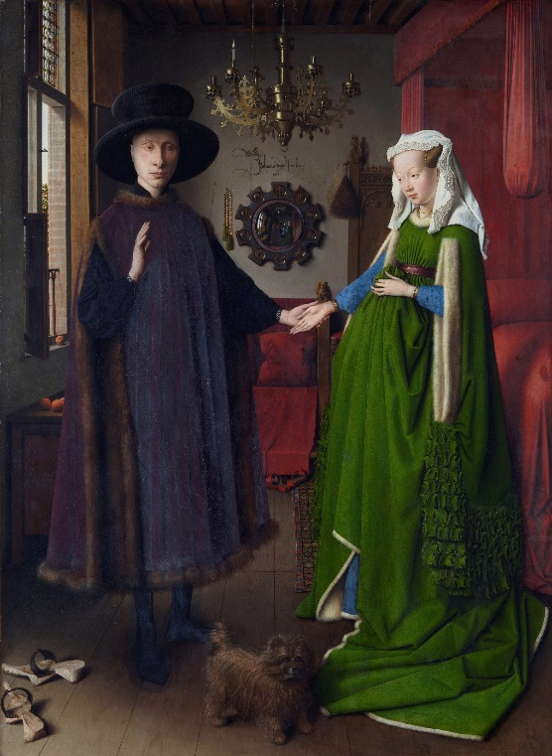
Handelsnetwerken van Brugge, Antwerpen, Amsterdam
Steden en Burgers in de Lage Landen
Brugge centrum van internationaal handelsnetwerk
Hanze heeft hoofdkantoor in Brugge
Brugge wordt stapelmarkt voor de Nederlanden
Bier uit Duitsland
Timmerhout uit Zweden
Pelzen uit Rusland
Wijn, olijfolie, rozijnen en vijgen uit Zuiden
Brugge wordt ook financieel centrum
Italiaanse kooplieden hebben bedrijven in Brugge
Handelsondernemingen ontwikkelen zich tot bank
Brugge
Steden, netwerken en bestuurders
(1302-1602)
Handelsnetwerken

Slide 4
Handelsnetwerken van Brugge, Antwerpen, Amsterdam
Steden en Burgers in de Lage Landen
Wisselbrief
Je kunt goederen verkopen voor een wisselbrief en deze later inleveren voor geld
Je kunt met een wisselbrief aankopen doen
Je kunt in wisselbrieven handelen, waarbij de waarde afhangt van wisselkoersen van diverse munten
De handel in wisselbrieven leidt in Brugge tot ontstaan van de beurs
Op de beurs komen kooplieden samen om handel te drijven en wisselkoersen vast te stellen
Steden, netwerken en bestuurders
(1302-1602)
Handelsnetwerken

Slide 5
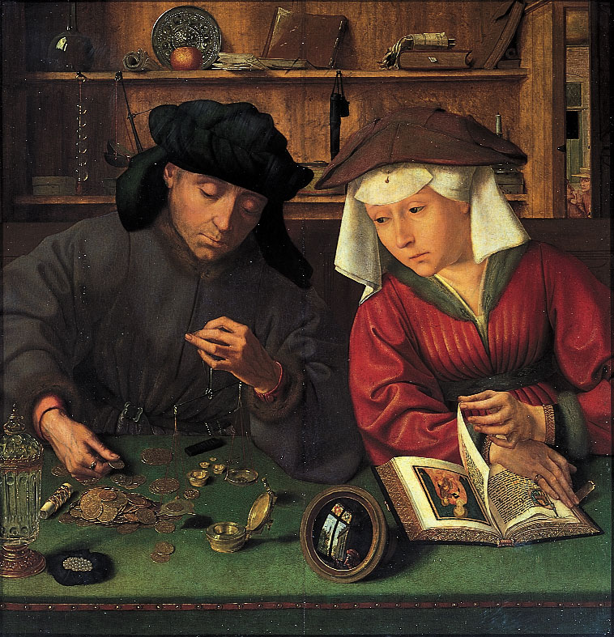
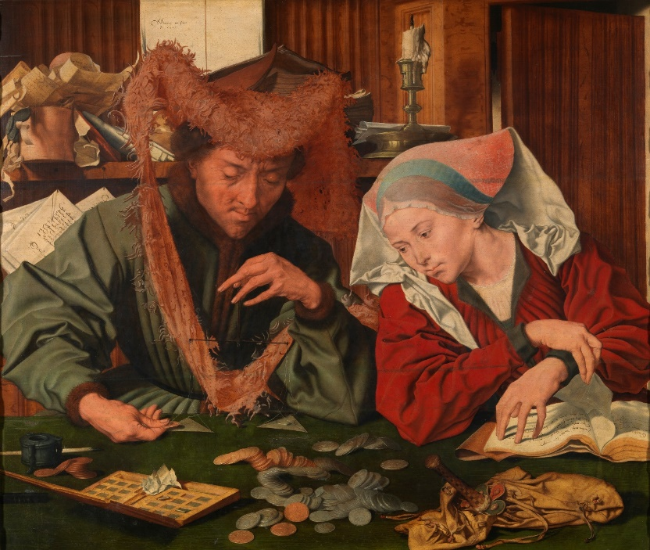
Handelsnetwerken van Brugge, Antwerpen, Amsterdam
Steden en Burgers in de Lage Landen
Steden, netwerken en bestuurders
(1302-1602)
Handelsnetwerken
Wat valt je op als je beide schilderijen met elkaar vergelijkt?

Slide 6
Handelsnetwerken van Brugge, Antwerpen, Amsterdam
Steden en Burgers in de Lage Landen
Antwerpen neemt rond 1500 positie van Brugge over
Belangrijkste handelscentrum
Rijkste stad van Europa
Rivierhandel naar Duitse achterland
Landroute naar Noord-Italië
Engelse handelaren brengen wol en laken (nu hier gemaakt)
Textiel en grondstoffen voor textiel blijft belangrijkste handel
Antwerpen wordt stapelmarkt voor koloniale producten uit Spaanse en Portugese kolonies
Suiker, specerijen
Groeiend belang van graanhandel
Antwerpen
Steden, netwerken en bestuurders
(1302-1602)
Handelsnetwerken

Slide 7
Handelsnetwerken van Brugge, Antwerpen, Amsterdam
Steden en Burgers in de Lage Landen
Graan uit Polen en Baltisch gebied aangevoerd (Oostzeegebied)
Hollanders spelen grote rol in graanhandel
Hollandse steden zijn in opkomst vanaf 14e eeuw
Hollanders handelen in graan, omdat land ongeschikt is dit te verbouwen
Door handel in (brood)graan opkomst scheepsbouw en vrachtvaarders
Overschotten worden verhandeld in Vlaanderen en Brabant
Amsterdam groeit door graanhandel
Amsterdam is gespecialiseerde voorhaven van Antwerpen
Amsterdam
Steden, netwerken en bestuurders
(1302-1602)
Handelsnetwerken

Slide 8
Controlevragen
Steden en Burgers in de Lage Landen
Wat is het voordeel van een wisselbrief?
Je kunt deze verhandelen. Je kunt de brief later inwisselen voor geld
Welke stad neemt rond 1500 de positie van Brugge over?
Antwerpen
Waren halen Hollandse handelaren het broodgraan vandaan?
Uit het Oostzeegebied
Juist of onjuist? “Antwerpen wordt een gespecialiseerde voorhaven van Amsterdam.”
Onjuist. Amsterdam was het van Antwerpen
Steden, netwerken en bestuurders
(1302-1602)
Handelsnetwerken

Slide 9
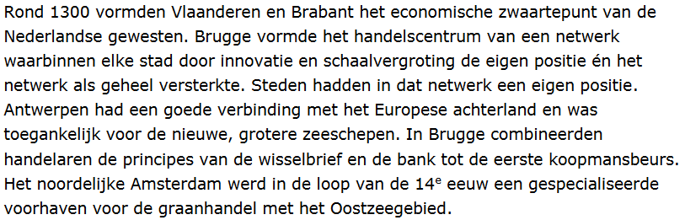
Stofomschrijving
Steden en Burgers in de Lage Landen
Leerdoel:
In welke handelsnetwerken waren Brugge, Antwerpen en Amsterdam actief?

Slide 10
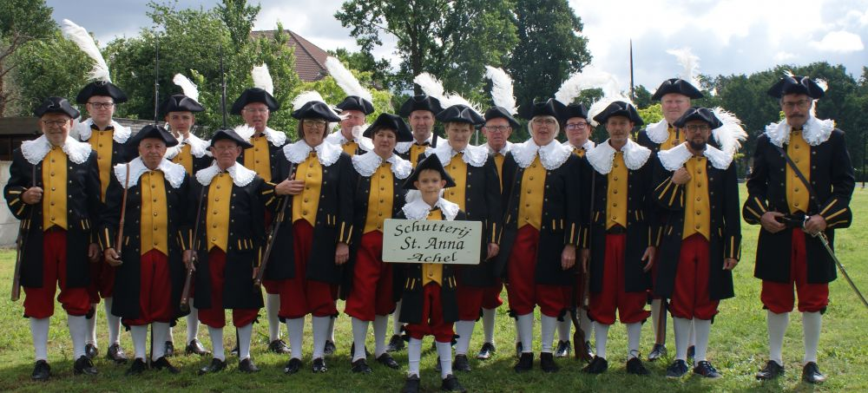
Verhoudingen tussen burgers, geestelijken en vorsten
Steden en Burgers in de Lage Landen
Steden zijn hechte gemeenschappen.
Burgers voelen zich betrokken door een bonum commune = algemeen belang
Hoe krijgt het bonum commune vorm?
Lokale belastingen (zoals voor aanleg stadsmuur, stadhuis, pleinen, bruggen)
Bijdragen aan stadsverdediging en handhaving openbare orde (via schutterijen)
Schutterij = lokale milities die stad verdedigen
Schutterij is te herkennen aan vlaggen en kleurige kleding
Steden, netwerken en bestuurders
(1302-1602)
Burgers, geestelijken en vorsten
https://www.schutterij-ha.be/index.php/historiek

Slide 11
Verhoudingen tussen burgers, geestelijken en vorsten
Steden en Burgers in de Lage Landen
Burgerij neemt ook taken over van geestelijkheid
Steden gaan scholen stichten (en niet meer door de kerk)
Lessen zijn in volkstaal (en niet meer in het Latijn)
Rekenen is belangrijk vak
Gebruik van het schrift neemt toe en dat kan door productie van papier (en dat was eerst het dure perkament)
Burgerij bemoeit zich met sociale zorg
Hulp aan armen, zieken, bejaarden, wezen, weduwen
Gilden hebben belangrijke taak daarin (bijvoorbeeld zorg voor weduwen van ambachtslieden)
Steden, netwerken en bestuurders
(1302-1602)
Burgers, geestelijken en vorsten

Slide 12
Verhoudingen tussen burgers, geestelijken en vorsten
Steden en Burgers in de Lage Landen
Geestelijkheid past zich ook aan stadsleven aan
Begijnhoven = complexen van huisjes met tuintjes bij een kerk of kapel. Hier wonen alleenstaande vrouwen die heel gelovig willen leven
Bedelorden = kloosterorden van monniken die leefden van liefdadigheid van gelovigen. Ze prediken in steden
Voorbeeld = Orde der Fransiscanen. Gesticht door een zoon van een lakenkoopman uit Italië, Fransiscus van Assisi.
In steden waren ook bisschoppen die monumentale kerken lieten bouwen
Begijnhoven + Bedelorden passen bij moderne devotie
Steden, netwerken en bestuurders
(1302-1602)
Burgers, geestelijken en vorsten

Slide 13

Verhoudingen tussen burgers, geestelijken en vorsten
Steden en Burgers in de Lage Landen
Religieuze beweging uit Deventer, die in 14e eeuw was gesticht door Geert Grote
Geestelijken en leken die nadruk leggen op individuele verantwoordelijkheid en sober leven
Thomas a Kempis hoort bij moderne devotie
Hij schrijft in 1450 het boek ‘Over de navolging van Christus’
Het boek werd na de Bijbel meest verspreidde boek in late middeleeuwen
Steden, netwerken en bestuurders
(1302-1602)
Burgers, geestelijken en vorsten

Slide 14
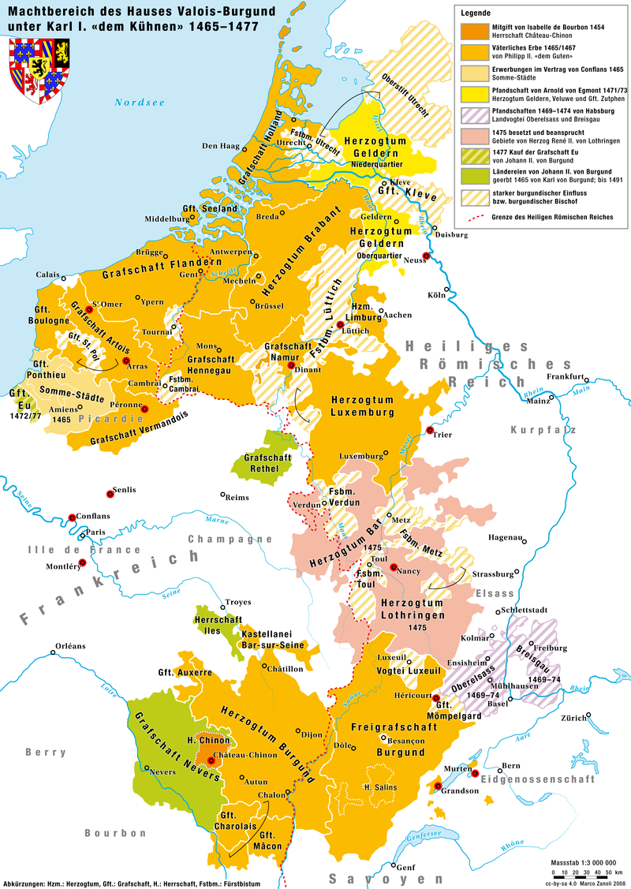
Verhoudingen tussen burgers, geestelijken en vorsten
Steden en Burgers in de Lage Landen
Ontstaan stedelijk particularisme = zo onafhankelijk mogelijk willen blijven
In late middeleeuwen opkomst centralisatie en staatsvorming
Bourgondische hertogen krijgen steeds meer gewesten in handen in de Nederlanden
Filips de Goede
Paleis in Brussel
Centrale rechtbank
Centrale rekenkamer
In 1477 valt Bourgondische rijk uiteen
Bourgondië bij Frankrijk
Bourgondische Nederlanden bij Habsburgse Rijk
Steden, netwerken en bestuurders
(1302-1602)
Burgers, geestelijken en vorsten

Slide 15
Controlevragen
Steden en Burgers in de Lage Landen
Wat wordt bedoeld met het bonum commune?
Daarmee wordt het algemeen belang bedoeld
Wie verdedigt de stad?
De schutterij
Welke taken neemt de burgerij over van de geestelijkheid?
Het stichten van scholen
Geef een voorbeeld van sociale zorg in steden
Het bieden van hulp aan weduwen, door gilden
Vul aan: “Begijnhoven en bedelorden zijn voorbeelden van de [ ……. ]
[ Moderne devotie ]
Steden, netwerken en bestuurders
(1302-1602)
Burgers, geestelijken en vorsten

Slide 16
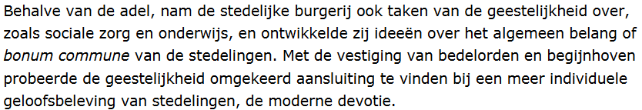
Stofomschrijving
Steden en Burgers in de Lage Landen
Leerdoel:
Hoe ontwikkelden verhoudingen tussen burgers, geestelijken en vorsten zich?

Slide 17
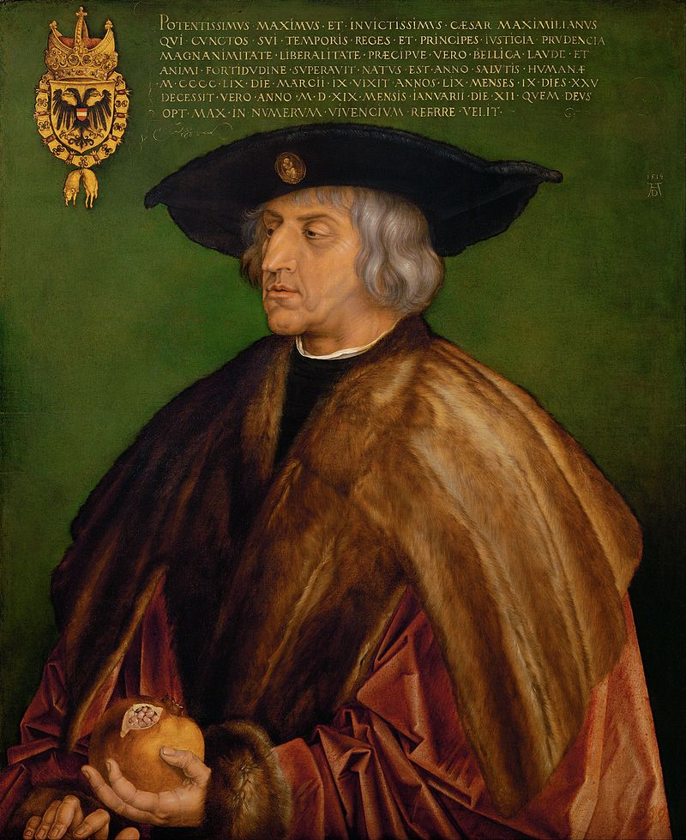
Het beleid van Habsburgse vorsten
Steden en Burgers in de Lage Landen
Bourgondische Nederlanden
Bij Habsburgse Rijk o.l.v. Maximiliaan van Habsburg
Steden willen privileges behouden
Strijd steden en Habsburg
Gent en Brugge onderworpen
Buitenlandse handelaren moesten naar Antwerpen
= Belangrijke oorzaak einde gouden eeuw van Brugge en groei van Antwerpen tot belangrijkste handelsstad van Europa
Steden, netwerken en bestuurders
(1302-1602)
Habsburgse vorsten

Slide 18
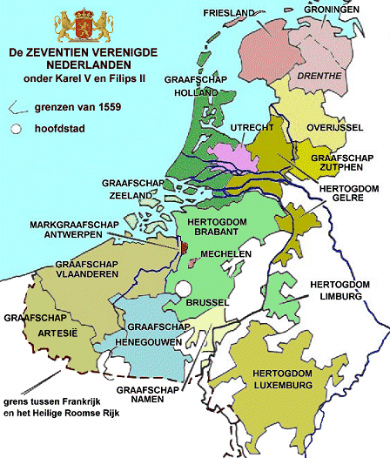
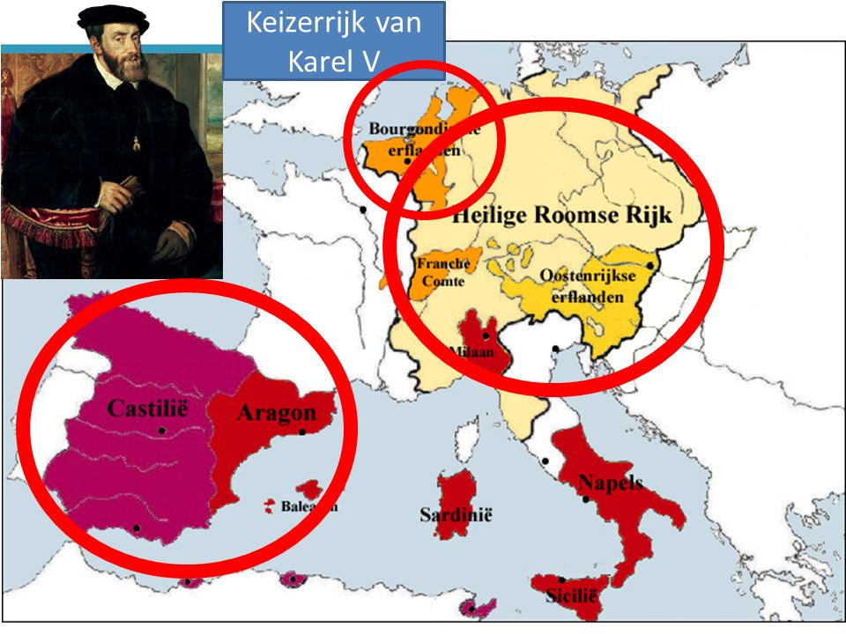
Het beleid van Habsburgse vorsten
Steden en Burgers in de Lage Landen
Karel V landsheer van de Nederlanden
Hij verenigt alle 17 gewesten onder één vorst
Karel V voert centralisatiepolitiek
Belasting op bier, wijn en laken
Staatsinstellingen in Brussel (wetten + belasting)
Stelt inquisitie in en wil ook godsdienst centraliseren
Karel V
Steden, netwerken en bestuurders
(1302-1602)
Habsburgse vorsten

Slide 19
Het beleid van Habsburgse vorsten
Steden en Burgers in de Lage Landen
Filips II vanaf 1555 landsheer van de Nederlanden
Hij zet centralisatiepolitiek en godsdienstpolitiek voort
1559: vertrekt naar Spanje
1566: Beeldenstorm
1567: Alva als landvoogd
1568: begin Opstand o.l.v. Willem van Oranje
1572: veel steden sluiten zich aan bij de Opstand
1579: Parma vervangt Alva als landvoogd
1579: Unie van Atrecht en Unie van Utrecht
1584: Ieper, Brugge en Gent in Spaanse handen
1585: Brussel en Antwerpen in Spaanse handen
Blokkade van de Schelde: Haven van Antwerpen wordt geblokkeerd. Veel handelaren vestigen zich in Zeeuwse en Hollandse steden
Steden, netwerken en bestuurders
(1302-1602)
Habsburgse vorsten

Slide 20
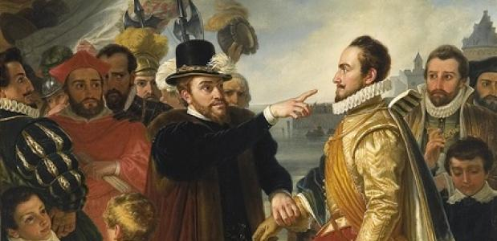
Het beleid van Habsburgse vorsten
Steden en Burgers in de Lage Landen
Steden, netwerken en bestuurders
(1302-1602)
Filips II (links) en Willem van Oranje
Habsburgse vorsten

Slide 21
Controlevragen
Steden en Burgers in de Lage Landen
Bij welk rijk worden de Bourgondische Nederlanden gevoegd?
Bij het Habsburgse Rijk
Wat is een belangrijke reden dat Antwerpen uitgroeit tot een belangrijke stad?
Buitenlandse handelaren moesten zich in Antwerpen vestigen
Juist of onjuist? “Karel V én Filips II voeren een centralisatiepolitiek.”
Juist
Welke landvoogd verovert steden als Brugge, Brussel en Antwerpen?
Parma
Steden, netwerken en bestuurders
(1302-1602)
Habsburgse vorsten

Slide 22
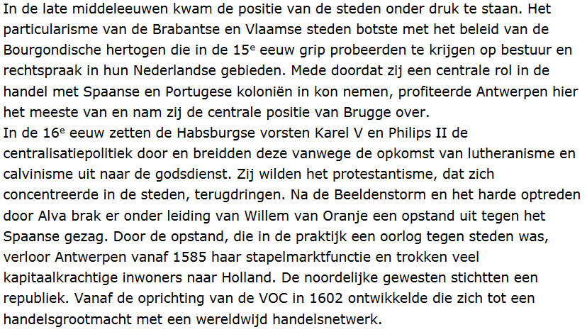
Stofomschrijving
Steden en Burgers in de Lage Landen
Leerdoel:
Hoe leidde het beleid van Habsburgse vorsten tot de economisch bloeiende Republiek?

